Slide 1





ESCUELA COLOMBIANA DE INGENIERIA
BOOTCAMP
SESION SEMANA 3 201

Slide 2


ESCUELA COLOMBIANA DE INGENIERIA
AGENDA
EJERCICIOS EN CLASE
PATRONES DE DISEÑO ESTRUCTURALES
PATRONES DE DISEÑO COMPORTAMIENTO
HACKATON LABORATORIO 2 - PARTE 2

Slide 3

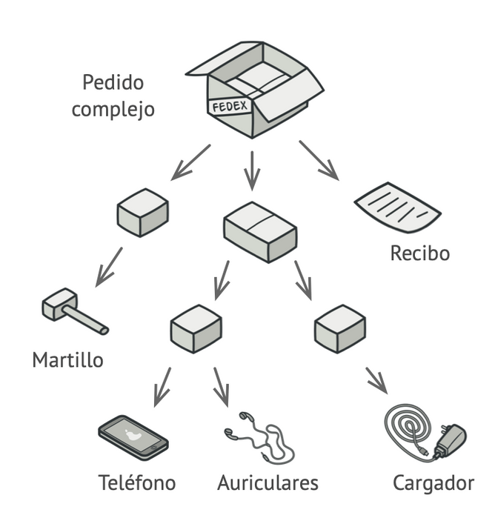



ESTRUCTURAL - COMPOSITE
Es un patrón de diseño estructural que te permite componer objetos en estructuras de árbol y trabajar con esas estructuras como si fueran objetos individuales.
El patrón Composite te proporciona dos tipos de elementos básicos que comparten una interfaz común: hojas simples y contenedores complejos. Un contenedor puede estar compuesto por hojas y por otros contenedores. Esto te permite construir una estructura de objetos recursivos anidados parecida a un árbol.
Puedes trabajar con estructuras de árbol complejas con mayor comodidad: utiliza el polimorfismo y la recursión en tu favor.
Todos los elementos definidos por el patrón Composite comparten una interfaz común. Utilizando esta interfaz, el cliente no tiene que preocuparse por la clase concreta de los objetos con los que funciona.

Slide 4
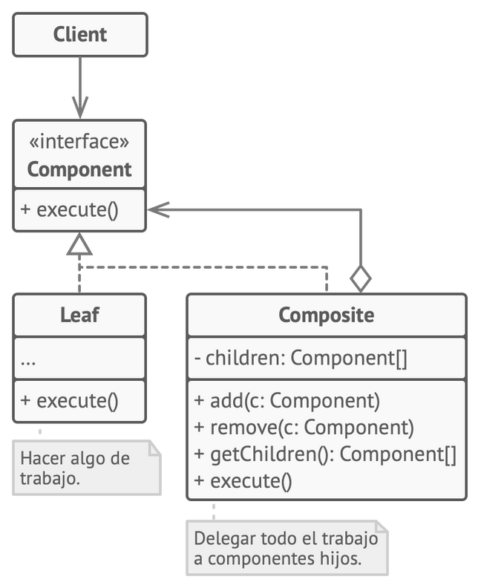
COMO IMPLEMENTARLO
El cliente funciona con todos los elementos a traves de la interfaz componente. Como resultado el cliente puede funcionar de la misma manera tanto con elementos simples como complejos del arbol
La interfaz componente describe operaciones que son comunes a elementos simples y complejos del arbol
El contenedor es un elemento que tiene subelementos: hojas u otros contenedores. Un contenedor no conoce las clases concretas de sus hijos.
La hoja es un elemento basico de un arbol que no tiene subelementos
AL RECIBIR UNA SOLICITUD UN CONTENEDOR DELEGA EL TRABAJO A SUS SUBELEMENTOS, PROCESA LOS RESULTADOS INTERMEDIOS Y DEVUELVE EL RESULTADO FINAL AL CLIENTE

Slide 5
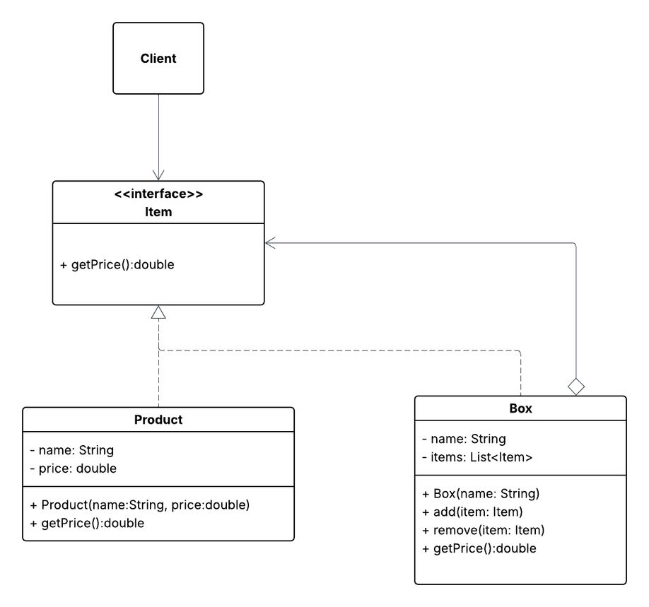

EJERCICIO #6
Una bodega maneja productos individuales y cajas que pueden contener:
Productos
Otras cajas (cajas dentro de cajas)
El sistema debe poder calcular el precio total de cualquier elemento, sin importar si es un producto simple o una caja compuesta.
Para obtener el valor del precio total es necesario recorrer todos los items y obtener el precio

Slide 6
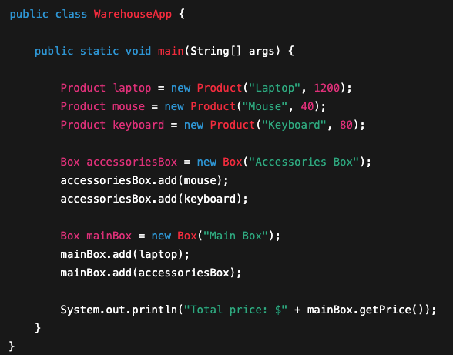

EJERCICIO #6
En codigo deben ejecutarlo desde una clase de la siguiente manera para validar su solucion

Slide 7

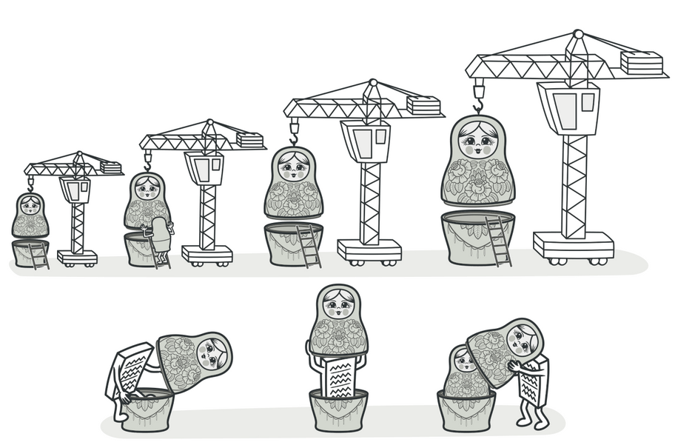


ESTRUCTURAL - DECORATOR
Es un patrón de diseño estructural que te permite añadir funcionalidades a objetos colocando estos objetos dentro de objetos encapsuladores especiales que contienen estas funcionalidades.
Cuando tenemos que alterar la funcionalidad de un objeto, lo primero que se viene a la mente es extender una clase. No obstante, la herencia tiene varias limitaciones importantes de las que debes ser consciente
Vestir ropa es un ejemplo del uso de decoradores. Cuando tienes frío, te cubres con un suéter. Si sigues teniendo frío a pesar del suéter, puedes ponerte una chaqueta encima. Si está lloviendo, puedes ponerte un impermeable. Todas estas prendas “extienden” tu comportamiento básico pero no son parte de ti, y puedes quitarte fácilmente cualquier prenda cuando lo desees.
Utiliza el patrón Decorator cuando necesites asignar funcionalidades adicionales a objetos durante el tiempo de ejecución sin descomponer el código que utiliza esos objetos.

Slide 8
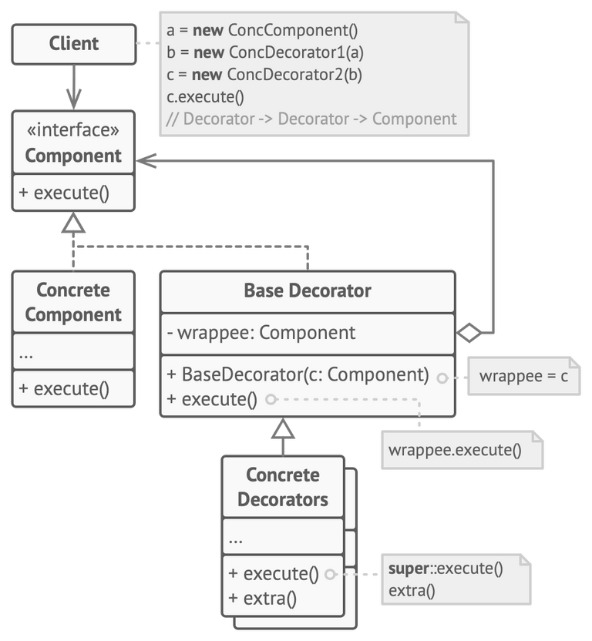
COMO IMPLEMENTARLO
El Componente declara la interfaz común tanto para wrappers como para objetos envueltos.
La clase decoradora Base tiene un campo para referenciar un objeto envuelto, el tipo del campo debe declararse como la interfaz del componente para que pueda contener tanto los componentes concretos como los decoradores, la clase decoradora base delega todas las operaciones al objeto envuelto
El componente concreto es una clase de objetos envueltos, define el comportamiento basico que los decoradores pueden alterar
Los decoradores concretos definen funcionalidades que se pueden añadir dinamicamente a los componentes

Slide 9

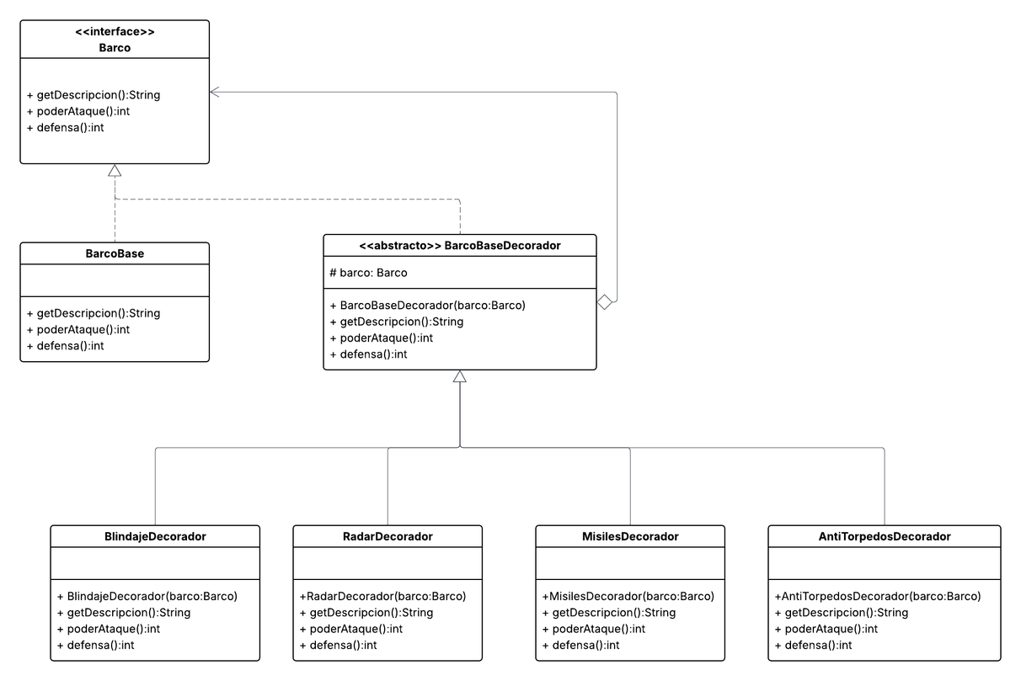
EJERCICIO #7
Estás desarrollando un simulador naval.
Cada barco tiene capacidades básicas como ataque, defensa y una descripcion del tipo de barco, pero puede ser equipado con módulos adicionales sin modificar su clase original:
Blindaje reforzado → + 30 en defensa
Radar avanzado → +10 en ataque
Misiles → +40 en ataque
Sistema antitorpedos → +20 de ataque
Un mismo barco puede tener múltiples mejoras
combinar módulos dinámicamente
cambiar su configuración en tiempo de ejecución
No se permite crear subclases como BarcoConRadarYMisiles

Slide 10
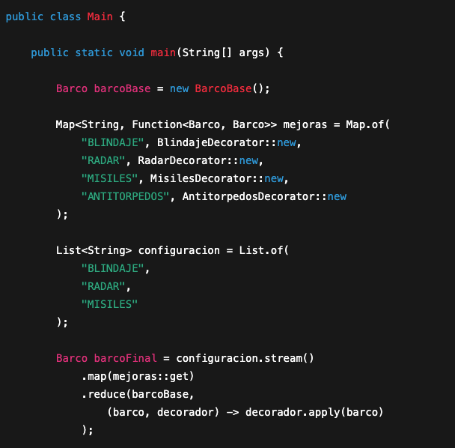
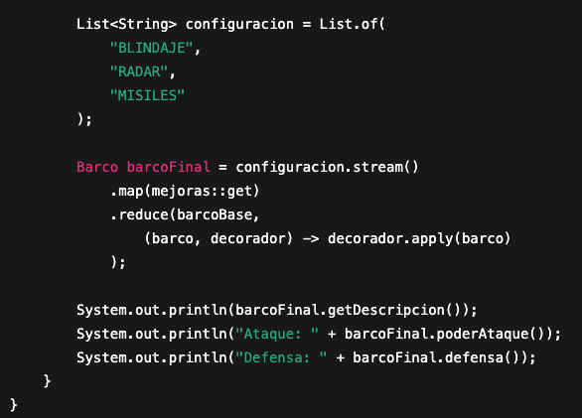
EJERCICIO #7
En codigo deben ejecutarlo desde una clase de la siguiente manera para validar su solucion

Slide 11

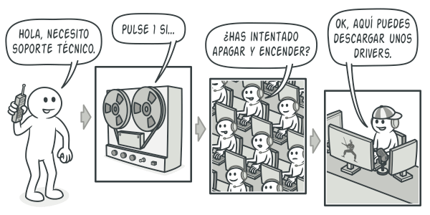


COMPORTAMIENTO - CHAIN OF RESPONSABILITY
Es un patrón de diseño de comportamiento que te permite pasar solicitudes a lo largo de una cadena de manejadores. Al recibir una solicitud, cada manejador decide si la procesa o si la pasa al siguiente manejador de la cadena.
El Chain of Responsibility se basa en transformar comportamientos particulares en objetos autónomos llamados manejadores. En nuestro caso, cada comprobación debe ponerse dentro de su propia clase con un único método que realice la comprobación. La solicitud, junto con su información, se pasa a este método como argumento.
Utiliza el patrón Chain of Responsibility cuando tu programa deba procesar distintos tipos de solicitudes de varias maneras, pero los tipos exactos de solicitudes y sus secuencias no se conozcan de antemano.
Puedes controlar el orden de control de solicitudes.

Slide 12
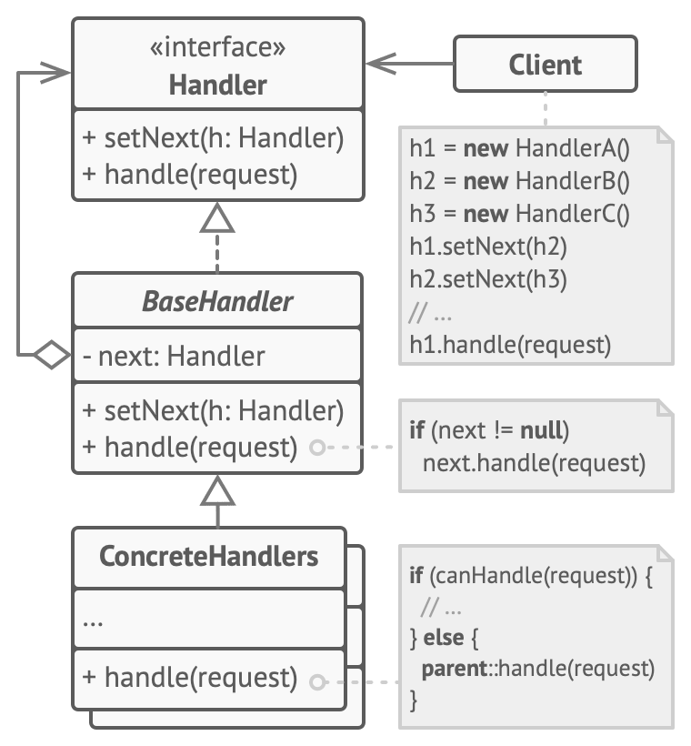
COMO IMPLEMENTARLO
El cliente puede componer cadenas una sola vez o componerlas dinamicamente
La clase manejadora declara la interfaz comun a todos los manejadores concretos
La clase manejadora base es opcional y es donde puedes colocar el codigo comun para todas las clases manejadoras, normalmente esta clase define un campo para almacenar una referencia al siguiente manejador
Los manejadores concretos contienen el codigo para procesar las solicitudes. Al recibir una solicitud cada manejador debe decidir si procesarla y ademas si la pasa a lo largo de la cadena.
LOS MANEJADORES SON AUTONOMOS E INMUTABLES

Slide 13

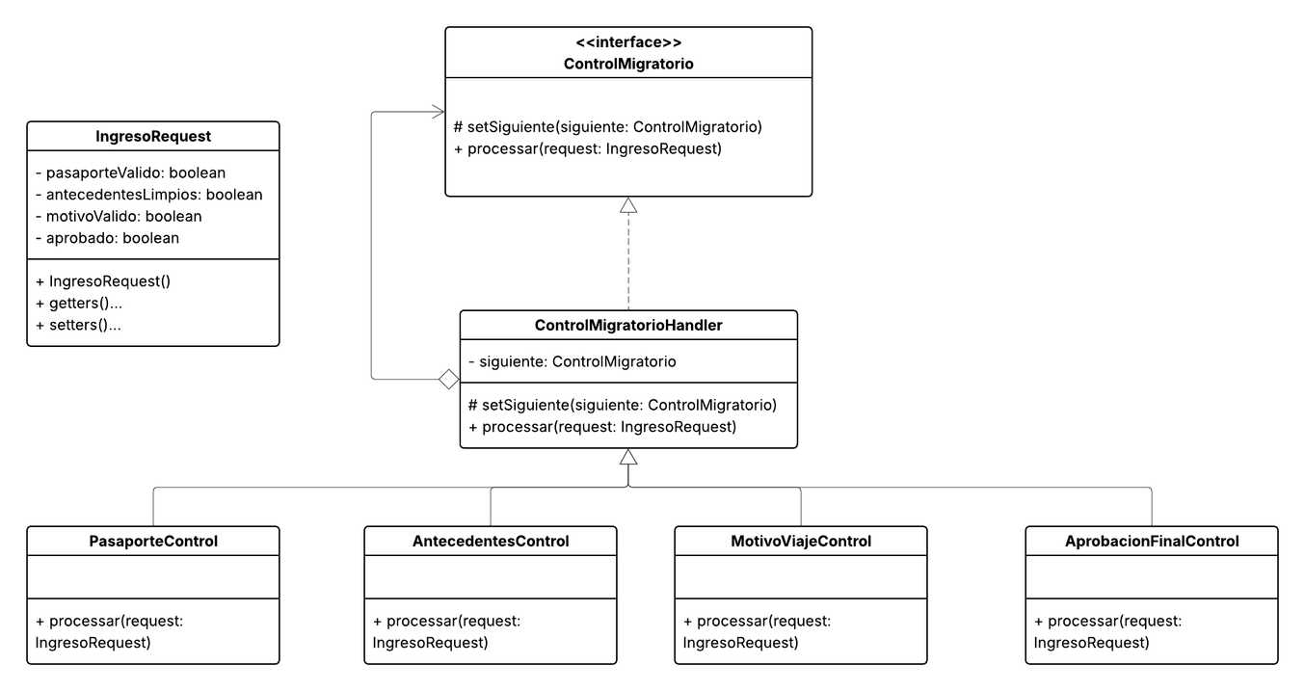
EJERCICIO #8
Una persona intenta ingresar a Estados Unidos.
Antes de permitir la entrada, debe pasar por una cadena de controles migratorios:
Revisión de pasaporte y visa
Control de antecedentes
Revisión de motivos del viaje
Aprobación final por migración
Cada control:
Puede aprobar y pasar al siguiente
O rechazar el ingreso y detener el proceso
La persona no conoce qué control la rechaza ni cuántos controles existen.

Slide 14
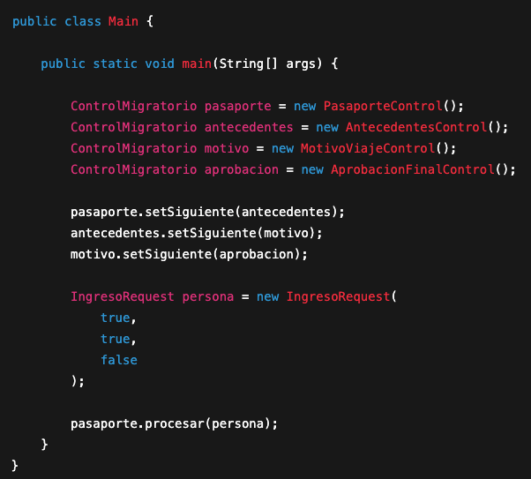
EJERCICIO #8
En codigo deben ejecutarlo desde una clase de la siguiente manera para validar su solucion

Slide 15
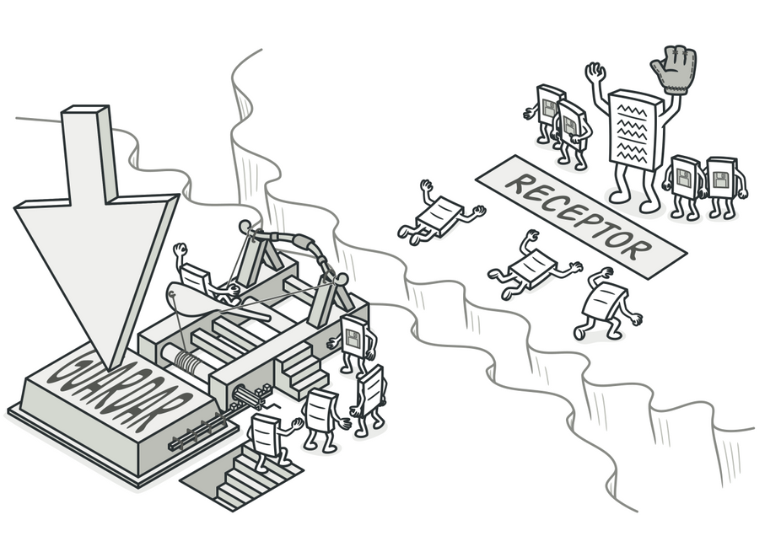



COMPORTAMIENTO - COMMAND
Es un patrón de diseño de comportamiento que convierte una solicitud en un objeto independiente que contiene toda la información sobre la solicitud. Esta transformación te permite parametrizar los métodos con diferentes solicitudes, retrasar o poner en cola la ejecución de una solicitud y soportar operaciones que no se pueden realizar.
El patrón Command puede convertir una llamada a un método específico en un objeto autónomo. Este cambio abre la puerta a muchos usos interesantes: puedes pasar comandos como argumentos de método, almacenarlos dentro de otros objetos, cambiar comandos vinculados durante el tiempo de ejecución, etc.
Utiliza el patrón Command cuando quieras poner operaciones en cola, programar su ejecución, o ejecutarlas de forma remota.
Utiliza el patrón Command cuando quieras implementar operaciones reversibles.

Slide 16
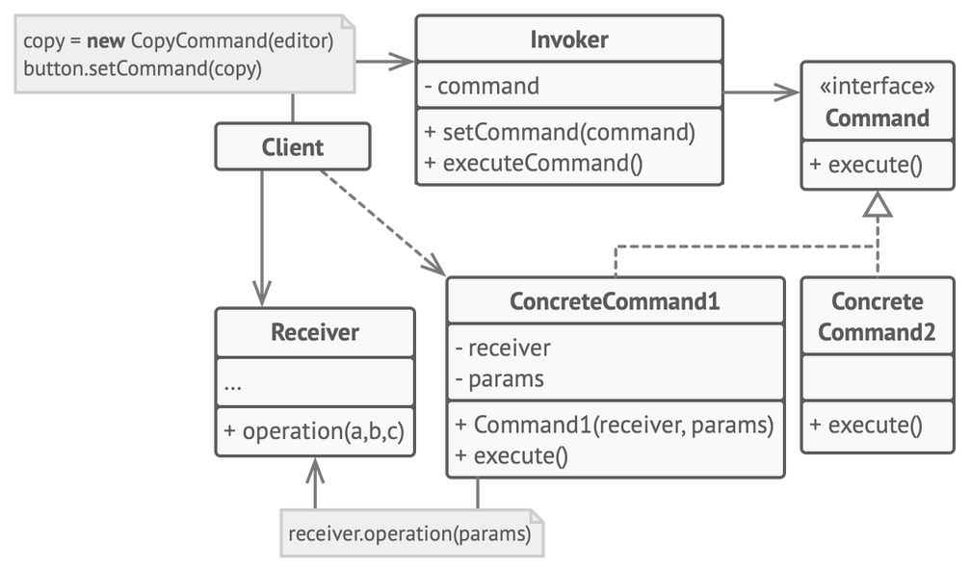
COMO IMPLEMENTARLO
La clase Emisora es responsable de inicializar las solicitudes. Esta clase debe tener un campo para almacenar una referencia a un objeto de comando. El emisor activa este comando en lugar de enviar la solicitud directamente al receptor
La interfaz comando normalmente declara un unico metodo para ejecutar el comando
Los comandos concretos implementan varios tipos de solicitudes, un comando concreto no se supone que tenga que realizar el trabajo por su cuenta
El cliente crea y configura los objetos de comando concretos. El cliente debe pasar todos los parametros de la solicitud, incluyendo una instancia del receptor, dentro del constructor del comando
La clase Receptora contiene cierta lógica de negocio. Casi cualquier objeto puede actuar como receptor. La mayoría de los comandos solo gestiona los detalles sobre cómo se pasa una solicitud al receptor, mientras que el propio receptor hace el trabajo real.

Slide 17
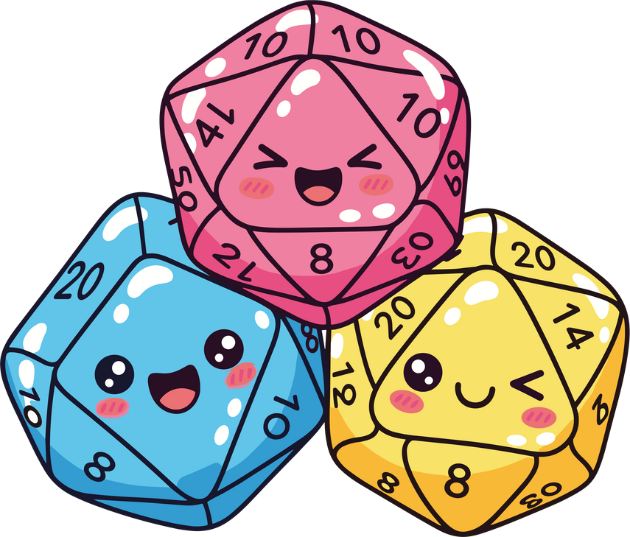
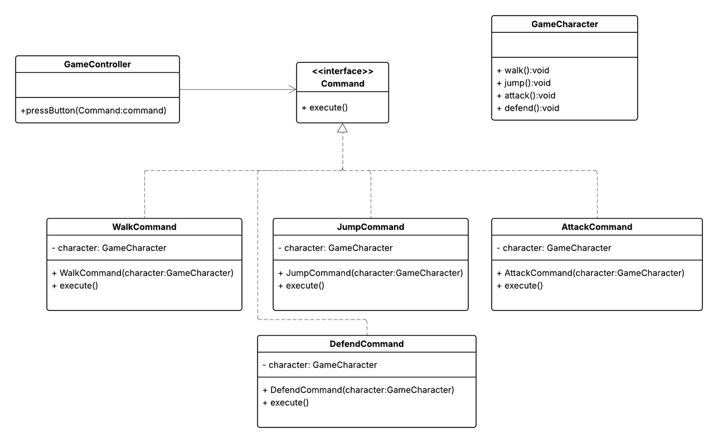
EJERCICIO #9
Un personaje de videojuego puede ejecutar diferentes acciones mediante comandos:
Caminar
Saltar
Atacar
Defenderse
Cada acción se encapsula como un comando, de modo que el control del juego pueda ejecutar cualquier acción sin conocer su implementación interna.

Slide 18
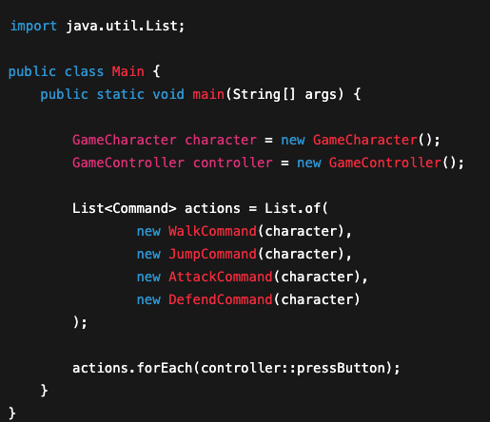
EJERCICIO #9
En codigo deben ejecutarlo desde una clase de la siguiente manera para validar su solucion

Slide 19
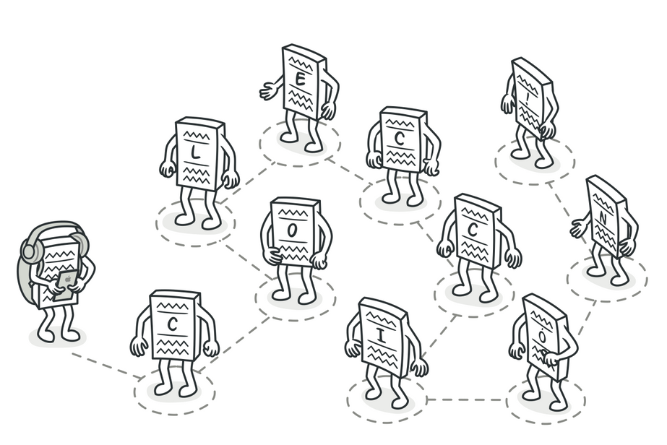



COMPORTAMIENTO - ITERATOR
Es un patrón de diseño de comportamiento que te permite recorrer elementos de una colección sin exponer su representación subyacente
Las colecciones son de los tipos de datos más utilizados en programación. Sin embargo, una colección tan solo es un contenedor para un grupo de objetos.
La idea central del patrón Iterator es extraer el comportamiento de recorrido de una colección y colocarlo en un objeto independiente llamado iterador.
Además de implementar el propio algoritmo, un objeto iterador encapsula todos los detalles del recorrido, como la posición actual y cuántos elementos quedan hasta el final. Debido a esto, varios iteradores pueden recorrer la misma colección al mismo tiempo, independientemente los unos de los otros.
Utiliza el patrón para reducir la duplicación en el código de recorrido a lo largo de tu aplicación.

Slide 20
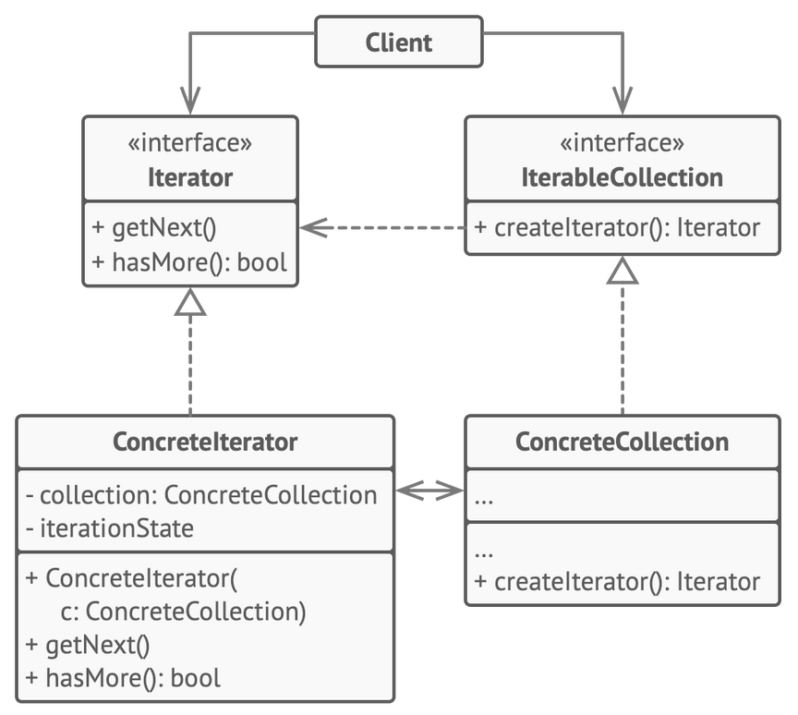
COMO IMPLEMENTARLO
La interfaz Iteradora declara las operaciones necesarias para recorrer una colección: extraer el siguiente elemento, recuperar la posición actual, reiniciar la iteración, etc.
La interfaz Colección declara uno o varios métodos para obtener iteradores compatibles con la colección.
Las Colecciones Concretas devuelven nuevas instancias de una clase iteradora concreta particular cada vez que el cliente solicita una.
Los Iteradores Concretos implementan algoritmos específicos para recorrer una colección. El objeto iterador debe controlar el progreso del recorrido por su cuenta.
El Cliente debe funcionar con colecciones e iteradores a través de sus interfaces. De este modo, el cliente no se acopla a clases concretas, permitiéndote utilizar varias colecciones e iteradores con el mismo código cliente.

Slide 21

EJERCICIO #10
Un turista quiere explorar distintos lugares emblemáticos de Roma:
Coliseo
Foro Romano
Fontana di Trevi
Panteón
Plaza de España
El recorrido debe poder iterarse sin exponer la estructura interna que almacena los lugares.

Slide 22

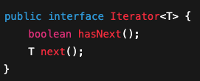
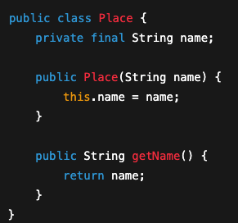

EJERCICIO #10
Esto representa cualquier coleccion que pueda producir un iterador

Slide 23
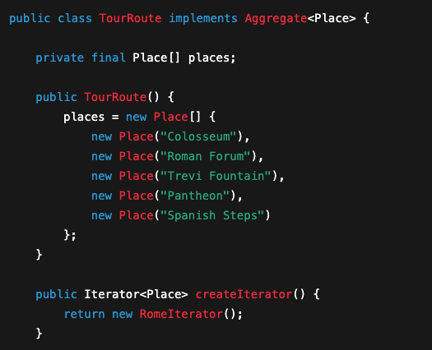
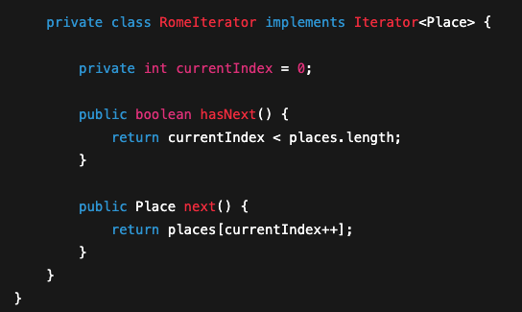
EJERCICIO #10

Slide 24
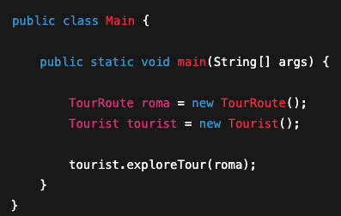
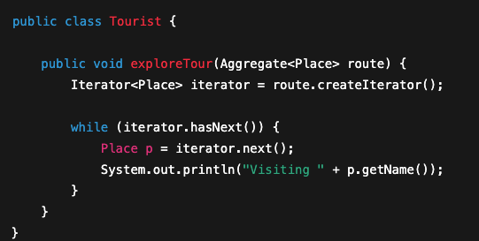
EJERCICIO #10

Slide 25
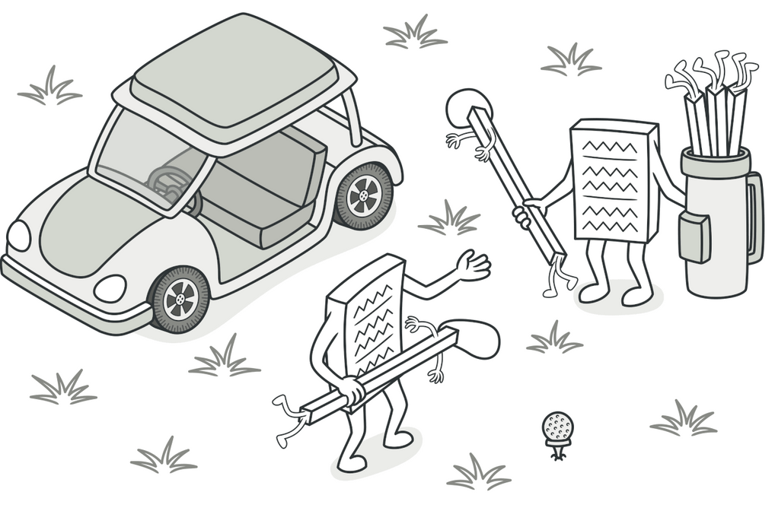



COMPORTAMIENTO - STRATEGY
Es un patrón de diseño de comportamiento que te permite definir una familia de algoritmos, colocar cada uno de ellos en una clase separada y hacer sus objetos intercambiables.
El patrón Strategy sugiere que tomes esa clase que hace algo específico de muchas formas diferentes y extraigas todos esos algoritmos para colocarlos en clases separadas llamadas estrategias.
Utiliza el patrón Strategy cuando quieras utiliza distintas variantes de un algoritmo dentro de un objeto y poder cambiar de un algoritmo a otro durante el tiempo de ejecución.
Utiliza el patrón Strategy cuando tengas muchas clases similares que sólo se diferencien en la forma en que ejecutan cierto comportamiento.

Slide 26
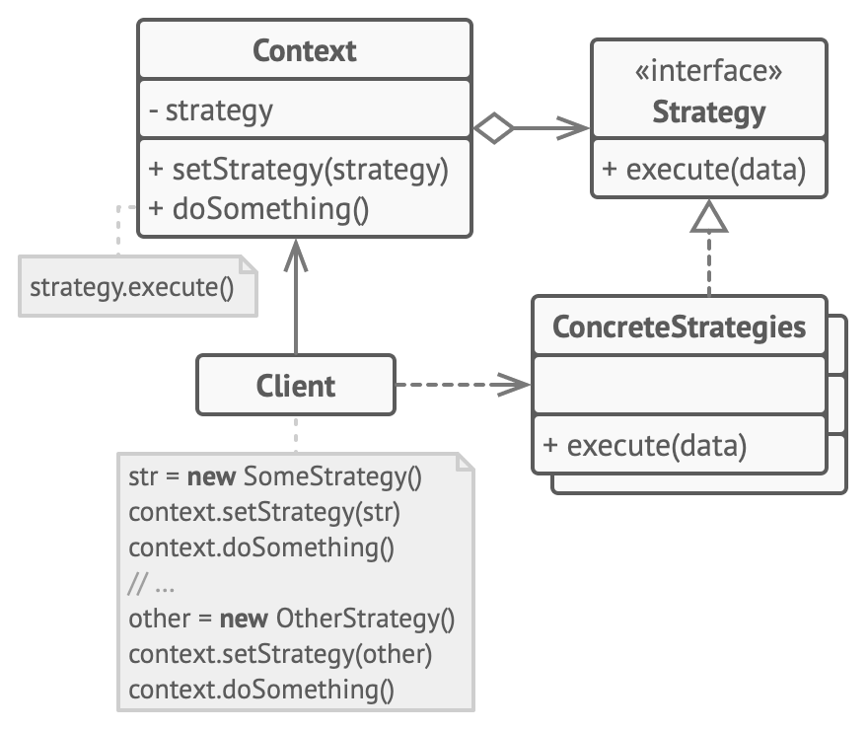
COMO IMPLEMENTARLO
La clase Contexto mantiene una referencia a una de las estrategias concretas y se comunica con este objeto únicamente a través de la interfaz estrategia.
La interfaz Estrategia es común a todas las estrategias concretas. Declara un método que la clase contexto utiliza para ejecutar una estrategia.
Las Estrategias Concretas implementan distintas variaciones de un algoritmo que la clase contexto utiliza.
El Cliente crea un objeto de estrategia específico y lo pasa a la clase contexto. La clase contexto expone un modificador set que permite a los clientes sustituir la estrategia asociada al contexto durante el tiempo de ejecución.
La clase contexto invoca el método de ejecución en el objeto de estrategia vinculado cada vez que necesita ejecutar el algoritmo. La clase contexto no sabe con qué tipo de estrategia funciona o cómo se ejecuta el algoritmo.

Slide 27
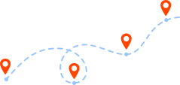
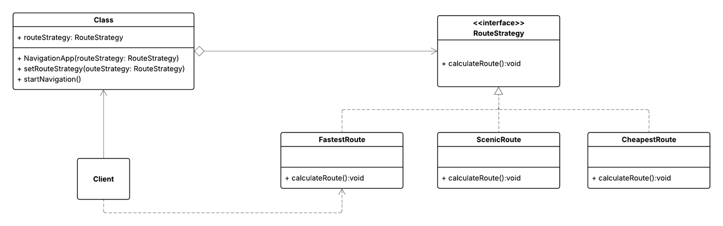
EJERCICIO #11
Una aplicación de navegación puede calcular rutas de distintas maneras.
El algoritmo de cálculo de ruta no debe estar acoplado a la aplicación, ya que puede cambiar según la preferencia del usuario.
Permitir cambiar cómo se calcula la ruta sin modificar la app.

Slide 28
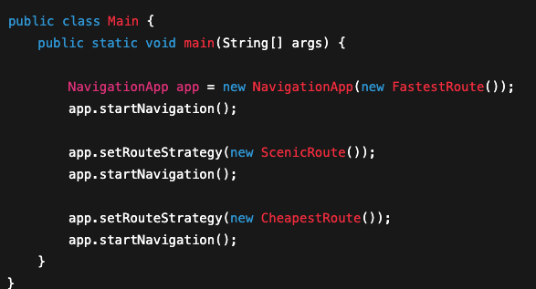
EJERCICIO #12
En codigo deben ejecutarlo desde una clase de la siguiente manera para validar su solucion

Slide 29
HACKATON SESION 2
2 HORAS

Slide 30
LABORATORIO 2
Reto
¿Creación?
¿Estructura?
¿Comportamiento?
RETO #1: El problema de la tienda de Don Pepe
RETO #2: El chef de 5 estrellas
RETO #3: El Reino de los Vehículos
RETO #4: La Estafa de la Casa de Cambio
RETO #5: El Café Personalizado
RETO #6: Habla con Soporte Técnico
RETO #7: El control remoto Mágico

Slide 31

NOS VEMOS EN LA
PROXIMA SESION TEORICA

